Slide 1
Державний навчальний заклад
«Харківське вище професійне училище № 6»
НАОЧНІ ЗАДАЧІ З ФІЗИКИ ЯК ЗАСІБ РОЗВИТКУ УЯВИ Й ТВОРЧИХ ЗДІБНОСТЕЙ УЧНІВ
Викладач: Мєщєрякова О. І.

Slide 2
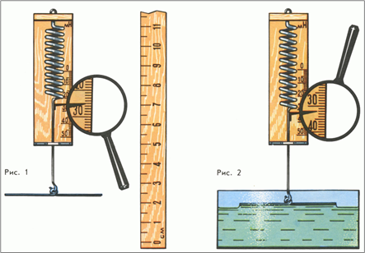
Визначення поверхневого натягу рідини
1. До динамометра підвісили горизонтально шматочок тонкої дротини. Потім дротину привели в стикання з поверхню води і стали повільно піднімати динамометр. На рисунку зображено момент відриву дротини від поверхні рідини. Визначити коефіцієнт поверхневого натягу води.

Slide 3
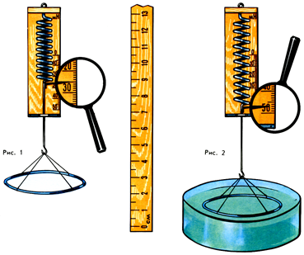
Визначення поверхневого натягу рідини
2. Тонке дротяне кільце підвішене до динамометру занурюють у посудину з водою, потім повільно піднімають. На рисунку зображено момент відриву кільця від поверхні рідини. Яке значення коефіцієнта поверхневого натягу води отримано в цьому досліді?

Slide 4
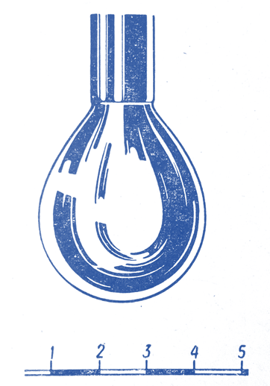
Поверхневий натяг рідини
Краплина води в момент відривання від піпетки. Діаметр краплини збільшено в 25 раз (масштаб на малюнку в міліметрах).
Визначити:
Вагу краплини води (користуватись горизонтальним виміром діаметра краплини).
Коефіцієнт поверхневого натягу рідини.
Вагу краплини гасу, яку дістали б за допомогою цієї піпетки в таких самих умовах.
Кількість молекул води в цій краплині.

Slide 5
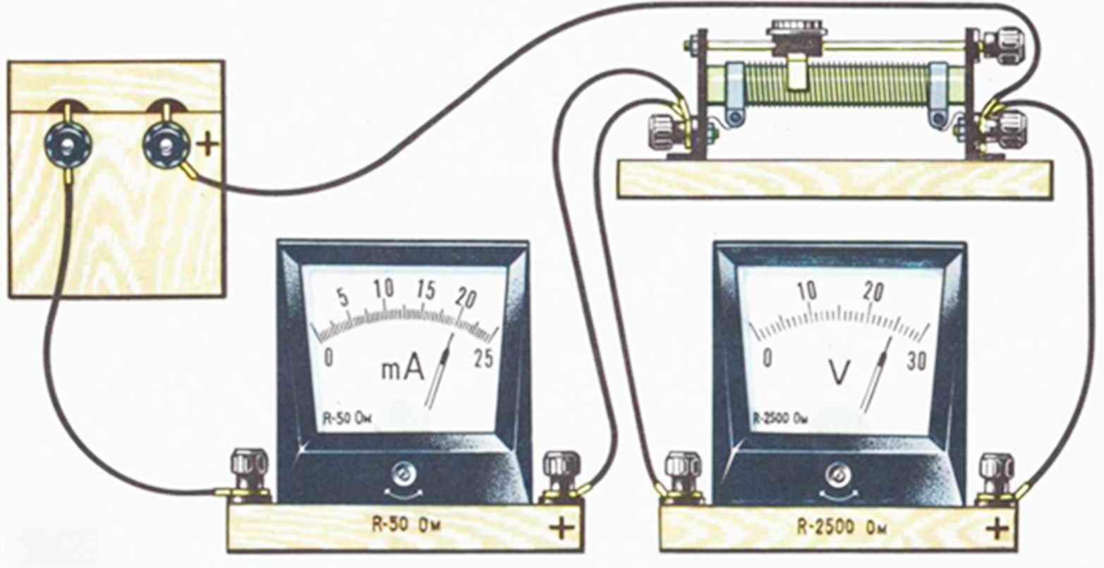
Електричний струм
На малюнку представлено електричне коло.
1. Опишіть словами зображене електричне коло.
2. Намалюйте принципову схему зображеного електричного кола.
3. Позначте на ній знаками (+, –) полярність затискачів електрови-
мірювальних приладів, а стрілками – напрямок струму в колі.
4. Визначте ціну поділу електровимірювальних приладів.
С _{А} = С _{V} =
5. Визначте показання амперметра та вольтметра в системі СІ.
6. Визначте опір реостату.

Slide 6
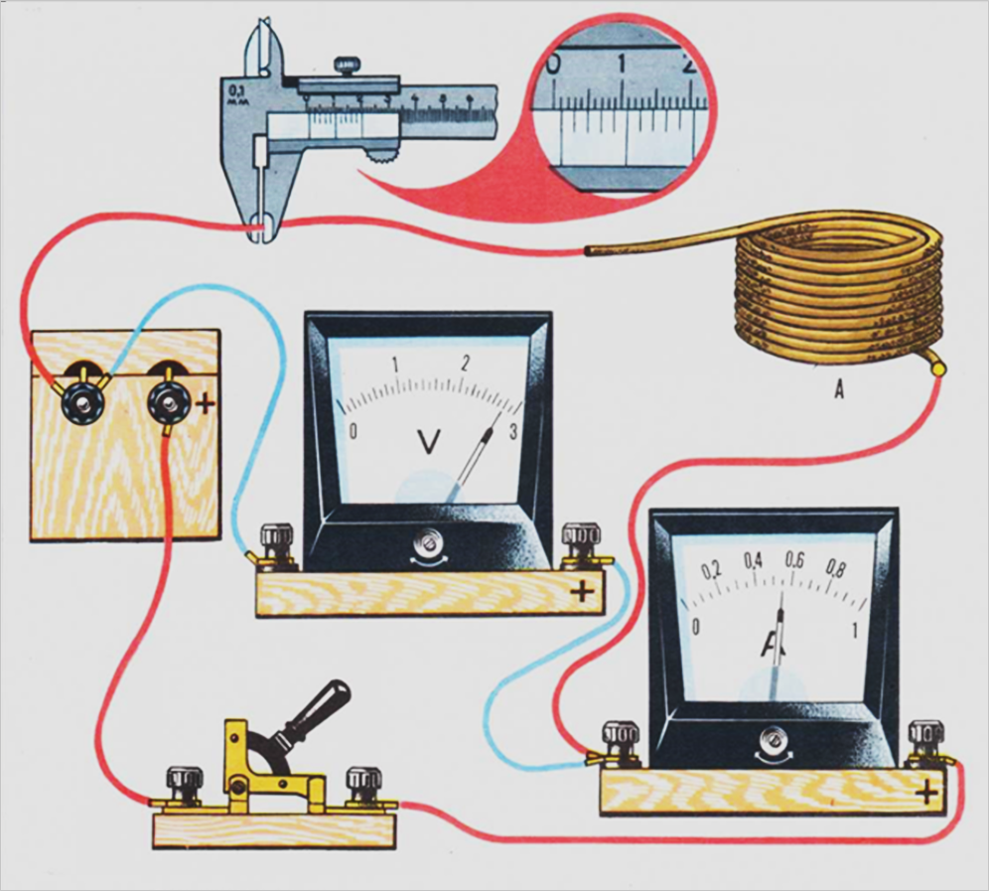
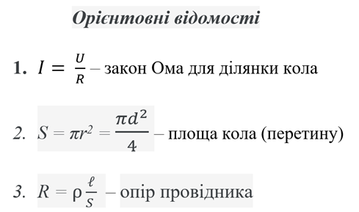
Електричний струм
Моток нікелінового дроту А включений в електричне коло так, як показано на малюнку.
1. Опишіть словами зображене електричне коло.
2. Намалюйте принципову схему зображеного електричного кола. Позначте на ній знаками (+, –) полярність затискачів електровимірю-вальних приладів.
3. Визначте площу перерізу нікелінового дроту.
4. Визначте опір мотка нікелінового дроту.
5. Визначте довжину нікелінового дроту, якщо його питомий опір ρ = 4,2·10 ^{– 7} Ом ·м.

Slide 7
Електричний струм
5. Накреслити схему електричного кола, зображеної на малюнку.

Slide 8
Електричний струм

Slide 9
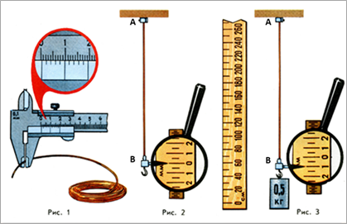
Визначення модуля пружності речовини
Від мотка мідного дроту відрізали частину та закріпили між точками А і В спеціального пристрою. В точці В цього пристрою є стрілка, яка переміщується за шкалою. В точці В до дроту підвісили вантаж. Визначити напругу у мідному дроті а також модуль Юнга, якщо елементи кожного рисунку представлені в одному тому же масштабі.

Slide 10
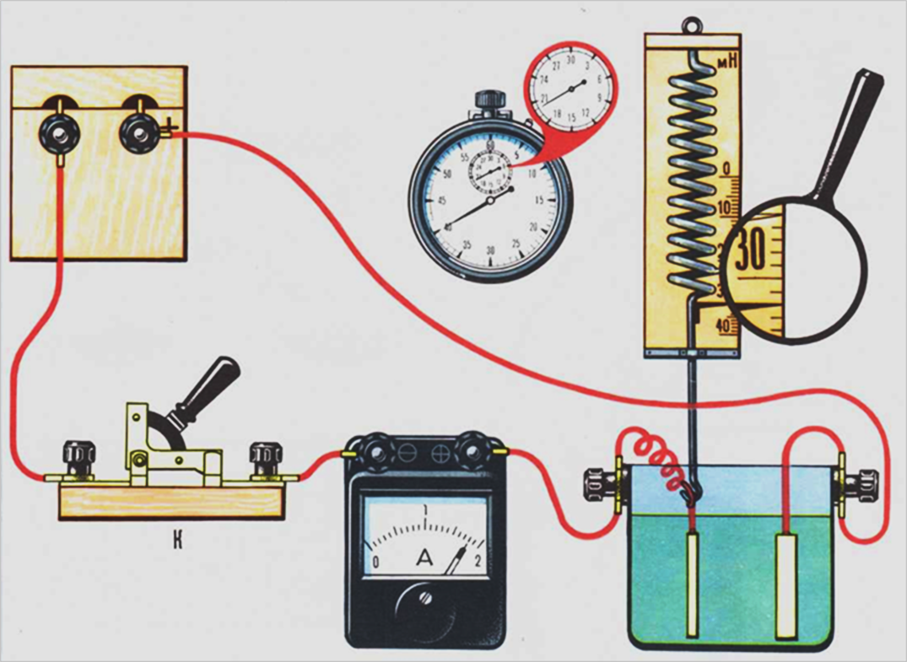
Визначення електрохімічного еквіваленту
В електролітичній ванні, наповненій розчином мідного купоросу, встановлені два мідні електроди. Один електрод нерухомий, а інший зроблений з дуже тонкої мідної фольги. укріплений на динамометрі. Покази динамометра при розімкнутому ключі відзначені пунктирним положенням його покажчика.
Одночасно із замиканням ключа увімкнули секундомір. Після закінчення зазначеного секундоміром часу ланцюг розірвали. Визначте електро-хімічний еквівалент міді, нехтуючи зміною архімедової сили, що діє на рухомий електрод.

Slide 11
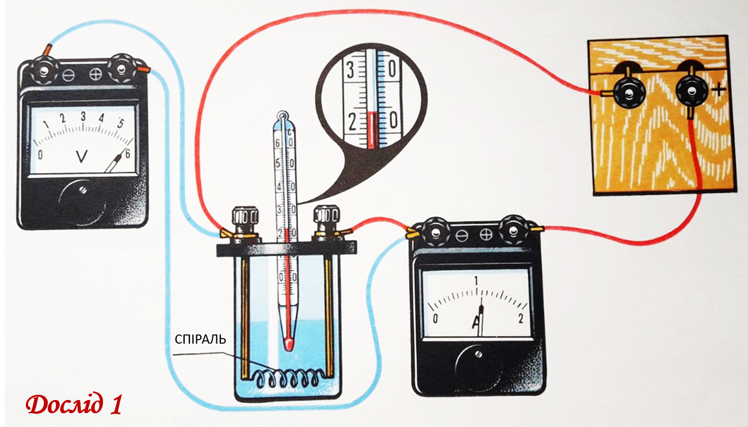
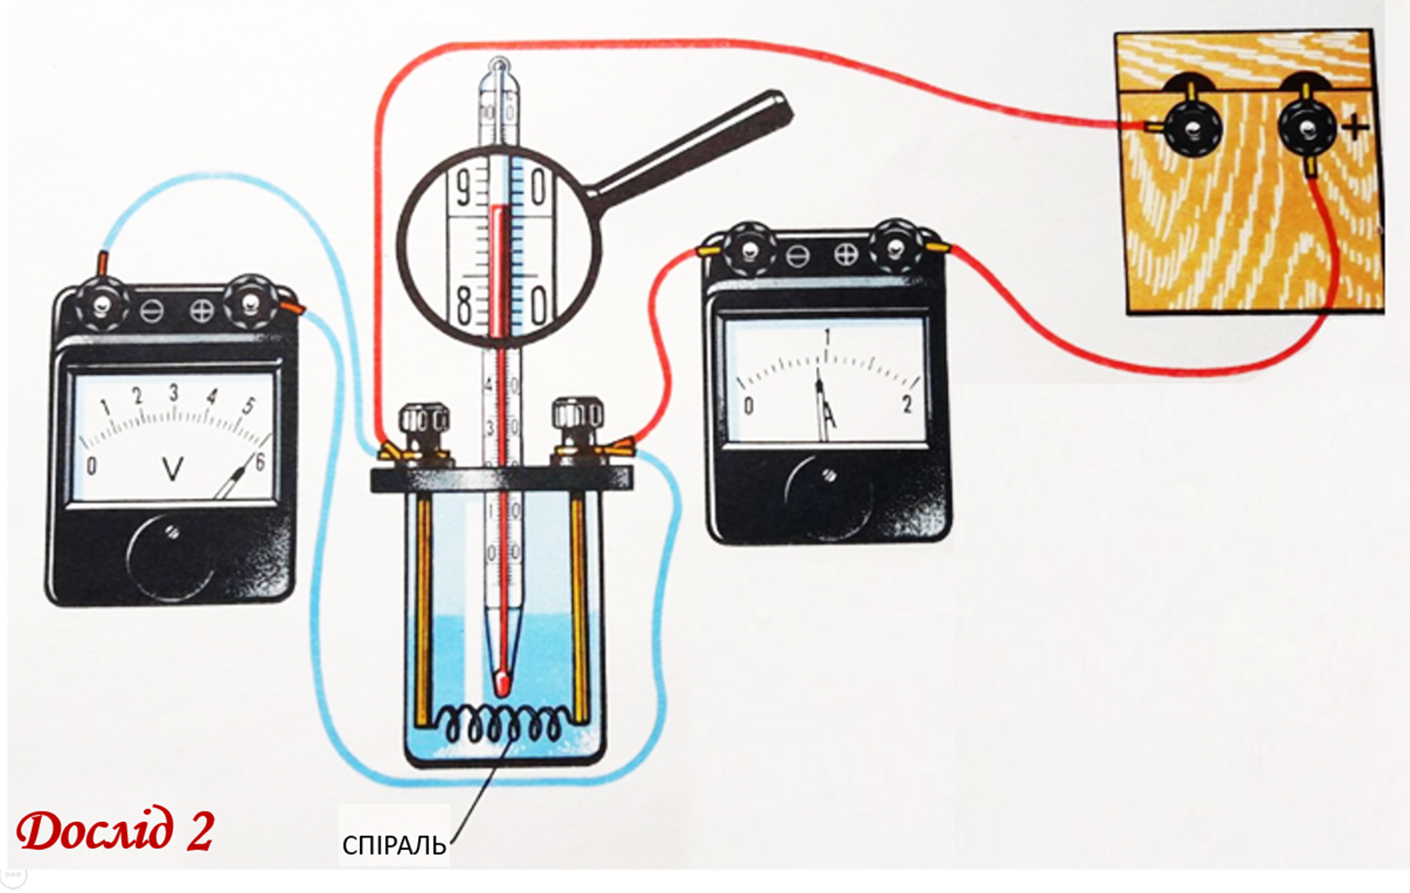
Визначення температурного
коефіцієнта електричного опору
Одну і ту ж спіраль опустили спочатку у відносно холодну воду ( дослід 1 ), а потім у відносно гарячу воду ( дослід 2 ). Спіраль включена в електричне коло, яка зображена на малюнку. Визначити температурний коефіцієнт опору матеріалу спіралі. З якого металу виготовлено цю спіраль?

Slide 12
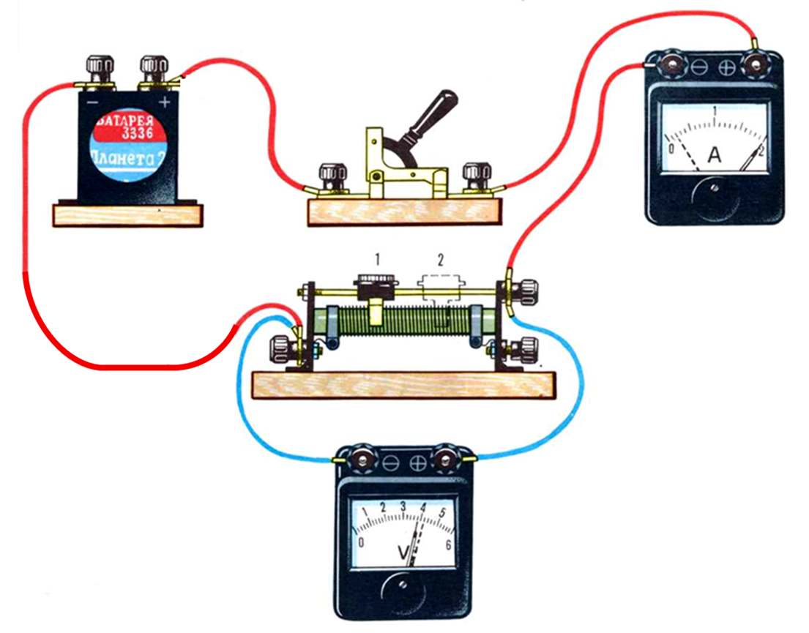
Вимірювання ЕРС і внутрішнього
опору джерела струму
На малюнку зображено електричне коло, яке живить гальванічна батарейка. При знаходженні повзунка реостата в положенні 1 стрілки приладів зображені суцільними лініями, а коли повзунок реостата знаходиться в положенні 2, то стрілки приладів зображені пунктиром. Розрахуйте значення ЕРС і внутрішнього опору батарейки.

Slide 13
Вимірювання ЕРС і внутрішнього
опору джерела струму
Початковий рівень
1). Які величини можуть бути виміряні в цьому колі за допомогою зображених електровимірювальних приладів? (1 бал)
2). Як включаються в коло ці прилади? (1 бал)
Середній рівень
3).Накреслите принципову схему зображеного на малюнку електричного кола та позначте на ній знаками (« + », « – ») полярність затискачів електровимірювальних приладів. (3 бали)
Достатній рівень
4). Розрахуйте значення ЕРС і внутрішнього опору батарейки. (4 бали).

Slide 14
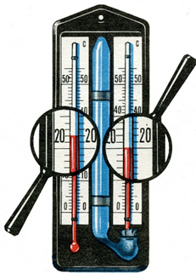
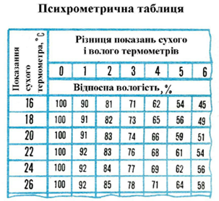
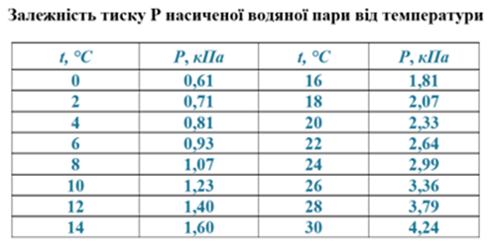
Вимірювання відносної вологості повітря
Початковий рівень
1. Як називається прилад, зображений на малюнку? (1 бал)
2. Визнач покази сухого термометра. (1 бал)
3. Визнач покази вологого термометра. (1 бал)
Середній рівень
4. Обчисли різницю температур. (1 бал)
5. За допомогою психрометричної таблиці визнач відносну вологість повітря. (2 бали)
Достатній рівень
6. Скориставшись таблицею залежності тиску насиченої пари від температури визнач, чи з’явиться роса, якщо температура повітря знизиться до 22 °C? (3 бали)

Slide 15
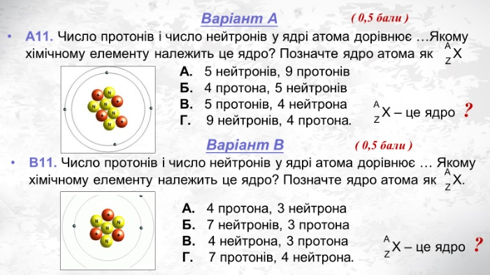
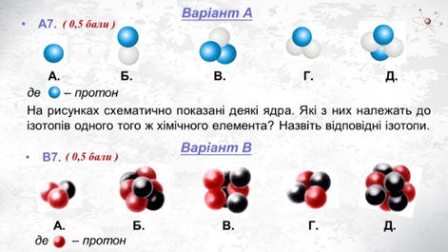
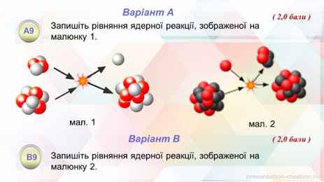
Атомна та ядерна фізика

Slide 16
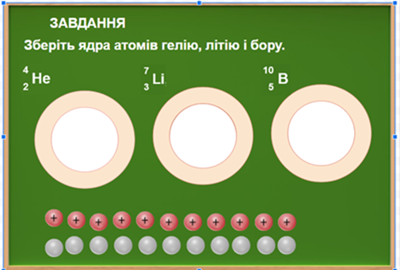
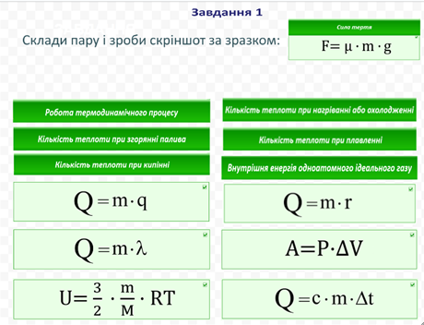
Інтерактивні завдання

Slide 17
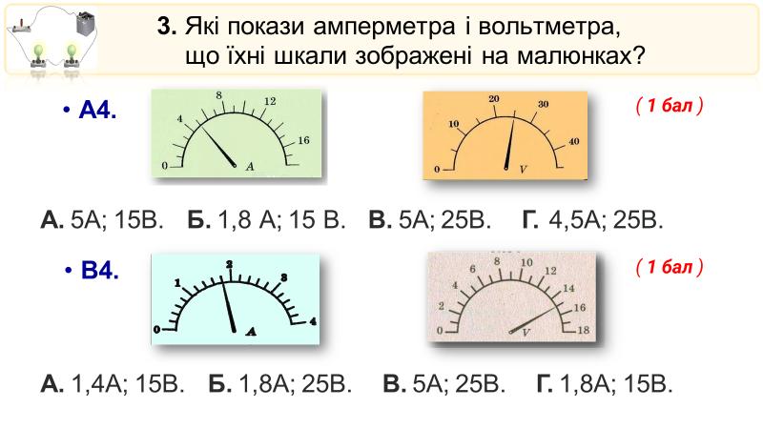
Тестові завдання

Slide 18
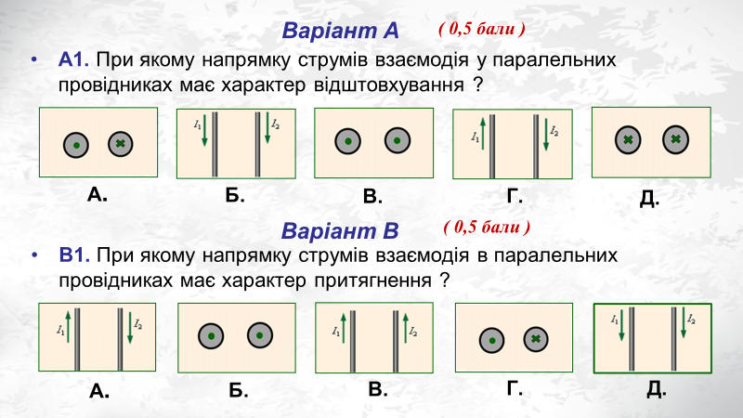
Тестові завдання

Slide 19
Тестові завдання

Slide 20
Дякую за увагу

